Slide 1
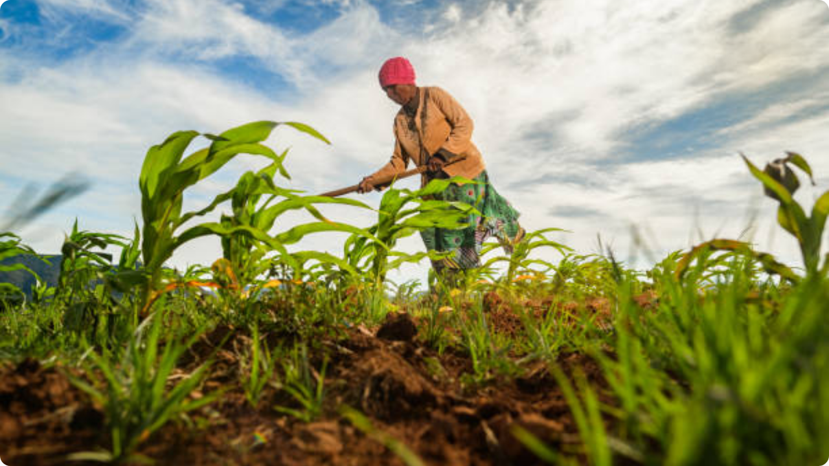


Prédiction du Rendement du Maïs en Afrique
Projet Data Science & Machine Learning
Analyse de 200k+ observations pour la sécurité alimentaire

Slide 2


Contexte et Objectifs
Le Défi Agricole
Ce projet vise à analyser et prédire le rendement agricole du maïs sur le continent africain, un enjeu crucial pour la sécurité alimentaire.
Données et Méthodologie
L'étude s'appuie sur un jeu de données massif de 203 126 observations, affiné à 16 873 entrées de qualité après nettoyage. Nous combinons analyse exploratoire (EDA) et modélisation prédictive avancée.

Slide 3
Statistiques Descriptives Clés
Analyse de la distribution des données après nettoyage. Notez la forte variabilité des rendements.
Variable | Moyenne | Médiane | Min | Max
Surface (ha) | 7 797,22 | 4 000,00 | 0,50 | 49 931,00
Production (t) | 9 462,28 | 4 217,85 | 1,00 | 49 979,97
Rendement (t/ha) | 1,234 | 1,028 | 0,10 | 8,00
Écart-type du rendement : 0,834 t/ha, soulignant des disparités régionales majeures.

Slide 4
Enseignements de l'Analyse (EDA)
Analyse en Composantes Principales
Corrélation Structurelle
L'ACP révèle que 77,7% de la variance est expliquée par deux dimensions : la taille de production et la productivité intrinsèque. Le facteur "Pays" joue un rôle prépondérant (ANOVA, p < 0,05).
Une corrélation parfaite a été identifiée entre la production et la surface cultivée. Ceci est logique par définition, car .

Slide 5






Stratégie de Modélisation
Régression Ridge
Random Forest
Gradient Boosting
Utilisée comme modèle de référence (baseline). C'est un modèle linéaire régularisé pour établir un score de base.
Méthode d'ensemble (Bagging). Excellente pour capturer les non-linéarités complexes des données agricoles.
Méthode séquentielle visant à minimiser les erreurs résiduelles des modèles précédents (Challenger).

Slide 6
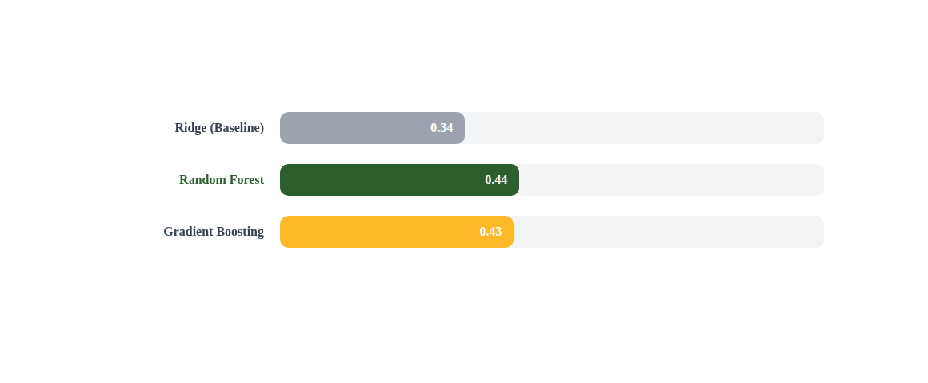
Performance des Modèles (Score R²)
Le Random Forest surpasse les autres modèles, expliquant environ 44% de la variance.
Meilleur Modèle : Random Forest avec une erreur absolue moyenne (MAE) de 0,4261 t/ha.

Slide 7
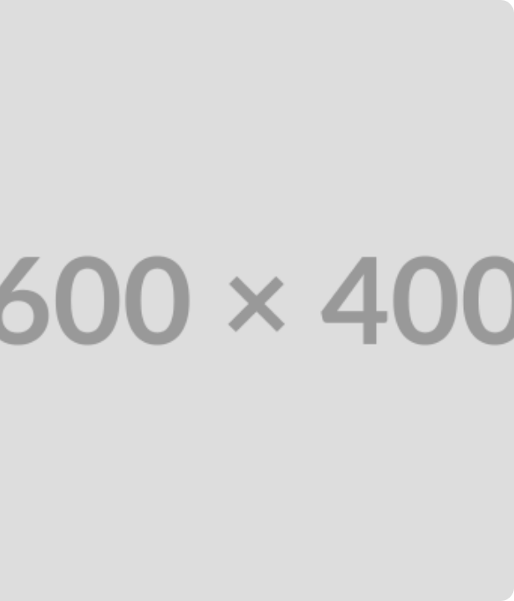
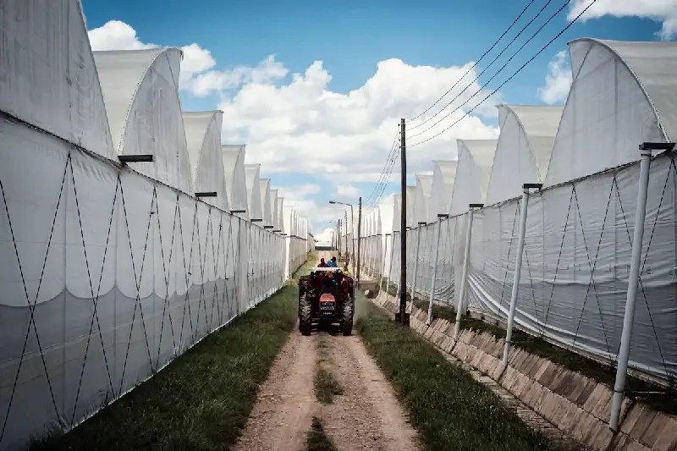
Architecture & Déploiement
Infrastructure Moderne
L'application a été industrialisée pour une utilisation en temps réel, garantissant scalabilité et portabilité.
•
API Web : Développée avec FastAPI pour la rapidité.
•
Conteneurisation : Docker (multi-stage build) pour une image légère (~500 MB).
•
Hébergement : Plateforme Cloud Render avec CI/CD via GitHub.

Slide 8



Pipeline de Réentraînement Automatique
Un système automatisé assure que le modèle reste précis face aux nouvelles données.
1. Détection
2. Compétition
3. Déploiement
Le modèle avec le meilleur R² est automatiquement mis en production.
Vérification des changements dans les données source via hash MD5.
Réentraînement simultané des modèles Ridge, RF et Boosting.

Slide 9


Conclusion et Recommandations
Synthèse
Nous avons déployé une application fonctionnelle prédisant le rendement avec une erreur moyenne de 0,42 t/ha. Le modèle est robuste mais perfectible.
Pistes d'Amélioration
Pour dépasser le plafond de performance actuel (R² ~0.44), il est impératif d'intégrer des données climatiques (pluviométrie) et pédologiques (qualité du sol).

Slide 10
Questions ?
Merci de votre attention.

Slide 11



Image Sources
https://www.farmfoundation.org/wp-content/uploads/2023/08/MicrosoftTeams-image-147-scaled.jpg
Source: www.farmfoundation.org
https://static.vecteezy.com/system/resources/thumbnails/028/216/403/small_2x/illustration-concept-of-data-science-analytics-financial-data-management-ai-risk-management-machine-learning-abstract-metaphor-of-dashboard-for-data-visualization-vector.jpg
Source: www.vecteezy.com
https://media.istockphoto.com/id/2149566674/photo/senior-african-woman-working-with-traditional-hoe-in-corn-maize-field.jpg?s=612x612&w=0&k=20&c=5NLATZj9-JOVsV1QqSMVwoFl-gAz4D7HClaHcSMTzuE=
Source: www.istockphoto.com

